Slide 1

01
Giới Thiệu Ngôn Ngữ Java
02
Một Số Quy Tắc Trong Java
NỘI DUNG
03
Lập Trình Hướng Đối Tượng Là Gì?
04
Cài Đặt Môi Trường
05
Chương Trình HelloWorld Đầu Tiên

Slide 2
01
Giới Thiệu Ngôn Ngữ Lập Trình Java
Java là một ngôn ngữ lập lập trình, được phát triển bởi Sun Microsystem vào năm 1995.
Là ngôn ngữ kế thừa trực tiếp từ C/C++, và là một ngôn ngữ lập trình hướng đối tượng (OOP).

Slide 3
01
Giới Thiệu Ngôn Ngữ Lập Trình Java
Ngày nay Java được sử dụng với các mục đích sau:
Phát triển ứng dụng cho các thiết bị điện tử thông minh, các ứng dụng cho doanh nghiệp với quy mô lớn.
Tạo các trang web có nội dung động (web applet), nâng cao chức năng của server.
Phát triển nhiều loại ứng dụng khác nhau

Slide 4
01
Giới Thiệu Ngôn Ngữ Lập Trình Java
Tiêu chí hàng đầu của Ngôn ngữ Lập trình Java là:
"Write Once, Run Anywhere"
(Viết một lần, chạy mọi nơi)

Slide 5
01
Giới Thiệu Ngôn Ngữ Lập Trình Java
Java cơ bản gồm có 3 thành phần chính:
Java Virtual Machine (Java VM)
Java Application Programming Interface (Java API).
Java Development Kit (JDK)

Slide 6
01
Giới Thiệu Ngôn Ngữ Lập Trình Java
Các Platform (Nền tảng) Của Java:
J2SE (Java 2 Platform Standard Edition) - Cung cấp các thành phần cốt lõi để xây dựng ứng dụng desktop based
- JRE: Java Runtime Environment: môi trường thực thi để chạy các ứng dụng Java

Slide 7
01
Giới Thiệu Ngôn Ngữ Lập Trình Java
Các Platform (Nền tảng) Của Java:
J2EE (Java 2 Platform Enterprise Edition) - Xây dựng các ứng dụng hướng dịch vụ
(service-oriented) - Web service - Ứng dụng doanh nghiệp

Slide 8
01
Giới Thiệu Ngôn Ngữ Lập Trình Java
Các Platform (Nền tảng) Của Java:
J2ME (Java 2 Platform Mobile Edition) - Xây dựng ứng dụng di động

Slide 9
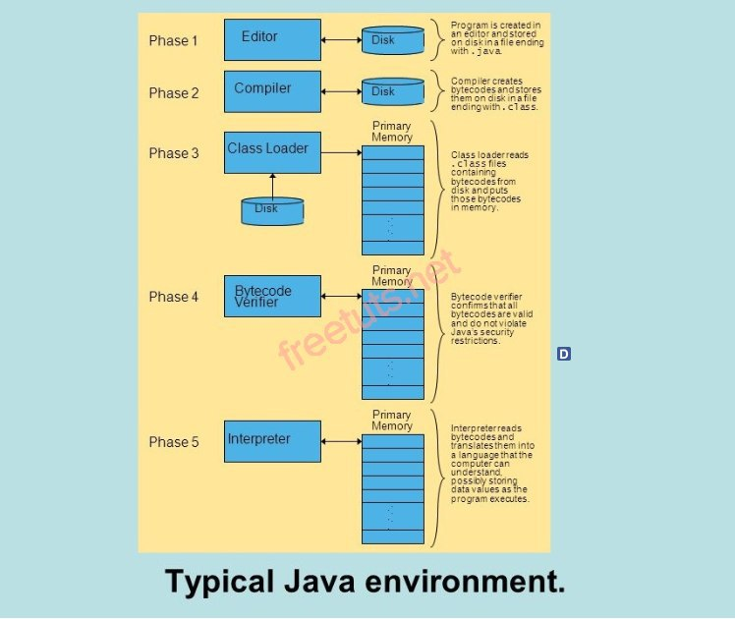
01
Giới Thiệu Ngôn Ngữ Lập Trình Java
Tiêu chuẩn của một môi trường Java điển hình

Slide 10
1.
02
Một Số Quy Tắc Trong Java
Tên có ý nghĩa và thể hiện được mục đích của file/ biến/ phương thức/... đó.
Không nên dài quá 20 ký tự, và tên cũng không được đặt quá ngắn dưới 2 ký tự
Tránh kết hợp nhiều ngôn ngữ (Tiếng Anh + Tiếng Việt + ...), chẳng hạn như addSinhVien, editLop,...

Slide 11
1.
02
Một Số Quy Tắc Trong Java
Không trùng với các "từ khóa" của Java
Không được bắt đầu bằng số, ví dụ: 123sinhVien., phải bắt đầu bằng 1 chữ cái hoặc ký tự như $,..
Không chứa khoảng trắng, các ký tự toán học, Phân biệt chữ hoa chữ thường.
Đặt tên theo quy tắc lạc đà (Camel Case).VD: codeFresherCenter

Slide 12
03
Lập Trình Hướng Đối Tượng Là Gì?
Lập trình hướng đối tượng (OOP) là một kỹ thuật lập trình cho phép lập trình viên tạo ra các đối tượng trong code trừu tượng hóa các đối tượng.
Đối tượng là những sự vật, sự việc mà nó có những tính chất, đặc tính, hành động giống nhau và ta gom góp lại thành đối tượng giống trong thực tế cuộc sống.

Slide 13
03
Lập Trình Hướng Đối Tượng Là Gì?
Khi lập trình OOP, chúng ta sẽ định nghĩa các lớp (class) để gom (mô hình) các đối tượng thực tế.
Một đối tượng bao gồm 2 thông tin: Thuộc tính(Attribute) và Phương thức(Method).

Slide 14
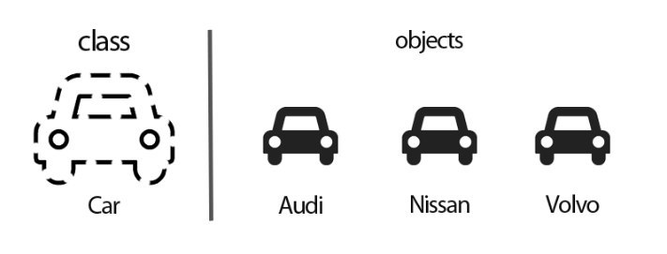
03
Lập Trình Hướng Đối Tượng Là Gì?
Sự khác nhau giữa class(Lớp) và object(Đối tượng)

Slide 15
04
Cài Đặt Môi Trường
Download J2SE (JDK): https://www.oracle.com/java/technologies/javase/javase-jdk8-downloads.html
01
Thiết lập biến môi trường This PC ->Properties -> Advanced system settings -> Environments Variables
02
Tạo biến JAVA_HOME trong mục System Variables và đặt giá trị là thư mục cài đặt Java
Thêm biến PATH: giá trị %JAVA_HOME%\bin;
03
Download Eclipse
https://www.eclipse.org/downloads/
04
Vượt qua thời gian 2 tháng thử việc và đánh giá bảo vệ thử việc
Thời hạn HĐLĐ lần đầu là 12 tháng
Được tham gia BHXH

Slide 16
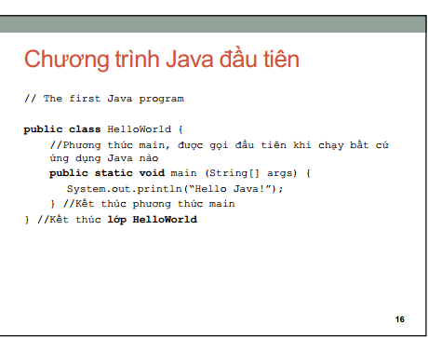
Chương Trình Java Đầu Tiên
05
Comment(chú thích) không được biên dịch
Câu lệnh in 1 giá trị ra console
Hàm main – là hàm đầu não của mọi chương trình Java.được thực thi đầu tiên sau khi chạy

Slide 17


Slide 18

THANKS FOR WATCHING!

